Slide 1
18/19
Universidade do Minho
Engenharia de Aplicações
Carlos Pedrosa
David Sousa
Isabel Pereira
Maria Teixeira

Slide 2
Tópicos abordados
01
Framework para a Camada de Dados
Apresentação de algumas frameworks para a camada de dados.
02
Framework para a Camada de Negócio
Apresentação de algumas frameworks para a camada de negócio.
03
Framework para a Camada de Apresentação
Apresentação de algumas frameworks para a camada de apresentação.
04
Arquitetura elaborada
Apresentação e justificação da arquitetura escolhida.
05
Conclusão
Retirada de algumas conclusões sobre o trabalho.

Slide 3
Framework para a camada de dados
Hibernate
MyBatis
Entity Framework

Slide 4
Hibernate

Slide 5
Vantagens e Desvantagens
É um ferramenta open-source;
Alto Desempenho, Escalabilidade, Confiabilidade e Extensibilidade;
Suporta herança, associações e coleções;
Suporta todos os tipos de relações;
Capacidade de gerar chaves primárias automaticamente.
Custos de Desempenho devia do SQL gerado em runtime;
Não permite múltiplos Inserts;
Mais overhead em projetos pequenos ;
Curva de Aprendizagem.

Slide 6
MyBatis

Slide 7
Vantagens e Desvantagens
Ferramenta open-source;
Simplicidade;
Rápido Desenvolvimento de Aplicações;
Portabilidade: Pode ser usado em Java, Ruby e .NET;
Independência da Base de Dados
Não tem a sua própria linguagem, o que faz com que seja dependente da Base de Dados;
Não pode ser usado com Base de Dados não Relacionais.

Slide 8
Entity Framework

Slide 9
Vantagens e Desvantagens
Geração automática de código para aceder à Base de Dados;
Redução do tempo e respetivos custos de desenvolvimento;
Simplificação geral das queries;
Abstração do modelo de dados;
Code-First.
Alterações na Base de Dados provocam uma alteração na EF;
Não está disponível para todos os RDMS;
SQL Dinâmico pode provocar quebra de desempenho;
Não escalável para grande domínios.

Slide 10
Framework para a camada de negócio
- Spring Framework
- CSLA.net

Slide 11
Spring Framework

Slide 12
Vantagens e Desvantagens
Fácil de testar;
Integração simples com outras frameworks;
Permite simplificar código.
Forma como os erros são apresentados;
A cadeia de objetos pode-se tornar extensa.

Slide 13
Design Patterns
Proxy Design Pattern: Uma classe é usada para representar a funcionalidade de outra classe. Trata-se de um exemplo de padrão estrutural.
Singleton Design Pattern: Garante que existirá apenas uma instância única de um objeto na memória que pode fornecer serviços.

Slide 14
CSLA.net

Slide 15
Vantagens e Desvantagens
Permite flexibilidade no que diz respeito a gerir várias fontes de dados e protocolo de rede;
Possui classes bastante úteis;
Permite reduzir a sobrecarga da aplicação.
Requer tempo para aprender;
Exige uma ampla familiaridade com a framework;
Requer experiência em programação orientada por objetos.

Slide 16
Framework para a camada de apresentação
Spring MVC
JSF
GWT
Vaadin

Slide 17
Spring MVC

Slide 18
Vantagens e Desvantagens
Integra-se facilmente com a framework Spring;
Documentação e comunidade acessível;
Permite a escrita de código mais limpo e percetível;
Módulos loosely coupled;
Uso flexível de DI (Dependency Injection);
Modularidade.
Tempo demorado de aprendizagem por isso recomenda-se que já se tenha alguns conhecimentos sobre a utilização da framework;
Arquitetura MVC pode ser difícil de implementar para pessoas inexperientes na interação com a mesma.

Slide 19
JSF

Slide 20
Vantagens e Desvantagens
Permite a criação de páginas web dinâmicas;
Simplifica a criação de views;
Facilita a transferência de dados através da camada de modelo;
Apresenta um conjunto de componentes pré-definidos;
Reutiliza componentes da página.
Apresenta uma má curva de aprendizagem, sendo necessário despender bastante tempo para dominar esta framework;
A aprendizagem demorada leva a que não seja ideal para projetos pequenos, curtos prazos de entrega e programadores inexperientes;

Slide 21
GWT

Slide 22
Vantagens e Desvantagens
Adequada para aplicações web em larga escala;
Os componentes UI são dinâmicos e reutilizáveis;
Existe bastante documentação sobre a mesma;
Torna o debug da aplicação prático;
Dificuldade em manipular e costunomizar o JavaScript;
Pode chegar a tempos de compilação elevados;
Não disponibiliza uma lista de componentes pré-definidos.

Slide 23
Vaadin

Slide 24
Vantagens e Desvantagens
Aplicações mais rápidas e escaláveis;
Utilização de serviços de segurança que previnem problemas como alteração de apostadores ou manipulação indevida do código;
Open-source.
Opera apenas em Windows

Slide 25
Arquitetura elaborada

Slide 26
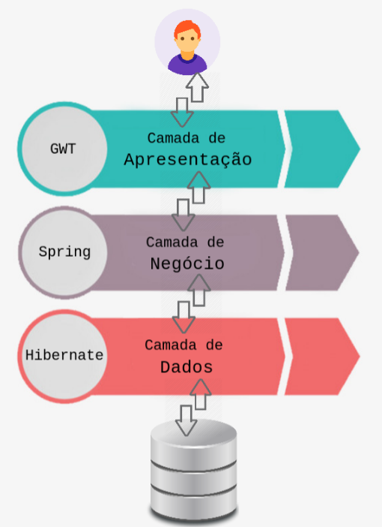
Arquitetura

Slide 27
Conclusão

Slide 28
18/19
Universidade do Minho
Engenharia de Aplicações
Carlos Pedrosa
David Sousa
Isabel Pereira
Maria Teixeira

